Slide 1
20 Ιανουαρίου 2021
Ελληνικά ----Βαθμοί των Επιθέτων
Παραθετικά Επιθέτων
https://www.youtube.com/watch?v=OPziR6vGXGA
Πάτα κλικ και παρακολούθησε το βιντεάκι
πριν προχωρήσεις με την παρουσίαση.

Slide 2
Επίθετα
Είναι οι λέξεις που μας δείχνουν ποια ιδιότητα έχουν τα ουσιαστικά.
Π.χ. Σηκώθηκε δυνατός αέρας.
Η λέξη δυνατός δείχνει ποια ιδιότητα έχει ο αέρας.
Π.χ. Σε λίγα λεπτά ο αέρας έγινε δυνατότερος.
Η λέξη δυνατότερος δείχνει ότι ο αέρας έχει την ιδιότητα αυτή σε μεγαλύτερο βαθμό.
Π.χ. Κατά το απόγευμα άρχισε να φυσάει πολύ δυνατός αέρας.
Η φράση πολύ δυνατός δείχνει ότι ο αέρας έχει την ιδιότητα αυτή σε πολύ μεγάλο βαθμό.

Slide 3
Οι μορφές που παίρνει ένα επίθετο ονομάζονται βαθμοί του επιθέτου.
Οι βαθμοί του επιθέτου είναι τρεις.
1
2
3
Θετικός βαθμός
Συγκριτικός βαθμός
Υπερθετικός βαθμός
Η Ελένη είναι ψηλή.
Η Ασπασία είναι ψηλότατη (ή πολύ ψηλή).
Η Μαρία είναι ψηλότερη
(ή πιο ψηλή)από
την Ελένη.
Φανερώνει ότι το ουσιαστικό
έχει μια ιδιότητα.
Φανερώνει ότι ένα ουσιαστικό
έχει μια ιδιότητα σε πολύ μεγάλο βαθμό.
Φανερώνει ότι ένα ουσιαστικό
έχει μια ιδιότητα σε μεγαλύτερο βαθμό
από ένα άλλο ουσιαστικό.
(Τον χρησιμοποιούμε για να συγκρίνουμε δύο ουσιαστικά.)
Παραθετικά του επιθέτου

Slide 4
Ο συγκριτικός και ο υπερθετικός βαθμός = Παραθετικά των επιθέτων
Μονολεκτικά (δηλαδή με μία λέξη) ή Περιφραστικά (δηλαδή με περισσότερες από μία λέξη)

Slide 5
Ο συγκριτικός και ο υπερθετικός βαθμός = Παραθετικά των επιθέτων
Μονολεκτικά (δηλαδή με μία λέξη) ή Περιφραστικά (δηλαδή με περισσότερες από μία λέξη)

Slide 6
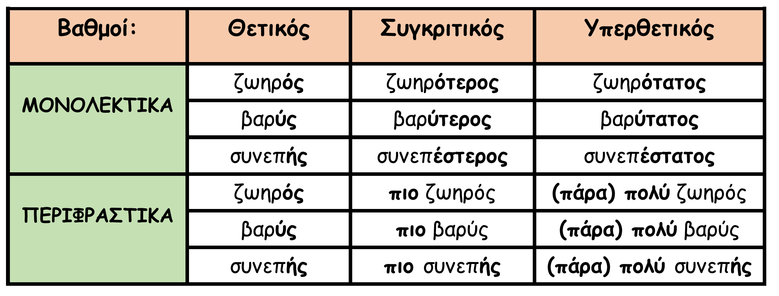
Παραδείγματα

Slide 7
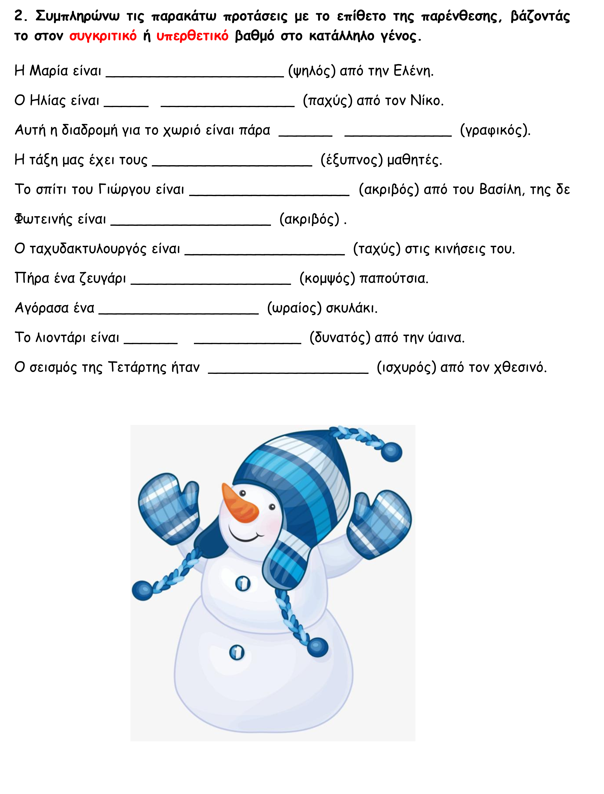
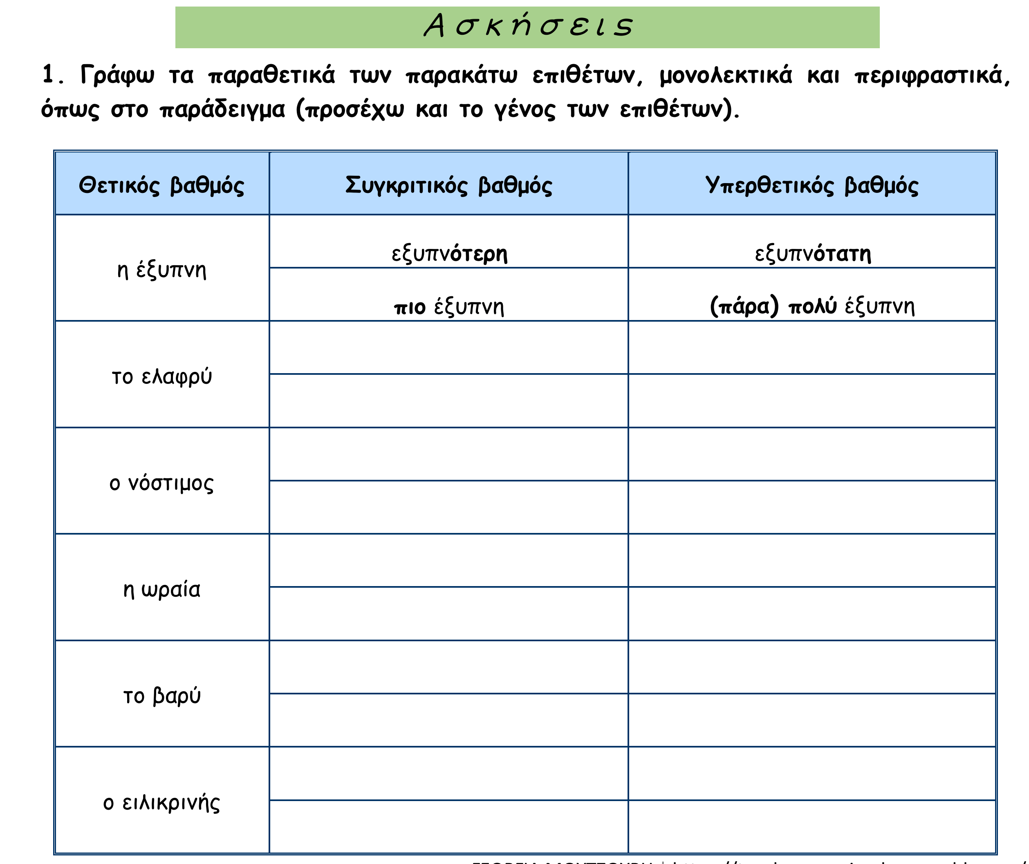
Πήγαινε στο σετ φυλλαδίων Ελληνικών σελ. 10 διάβασε όσα είπαμε και συμπλήρωσε τη σελ.11 και τη σελίδα 12.

Slide 8
Πήγαινε στο Τετράδιο Εργασιών. Συμπλήρωσε στη σελίδα 62 την άσκηση 2. Συμπλήρωσε στη σελίδα 63 την άσκηση 3.

Slide 9
Τελειώσαμε για σήμερα!

